Slide 1
Детский сад
«Солнышко»
«МЫ ПОЗНАЁМ МИР!»
Воспитатель
Пустовалова
Антонина Михайловна

Slide 2
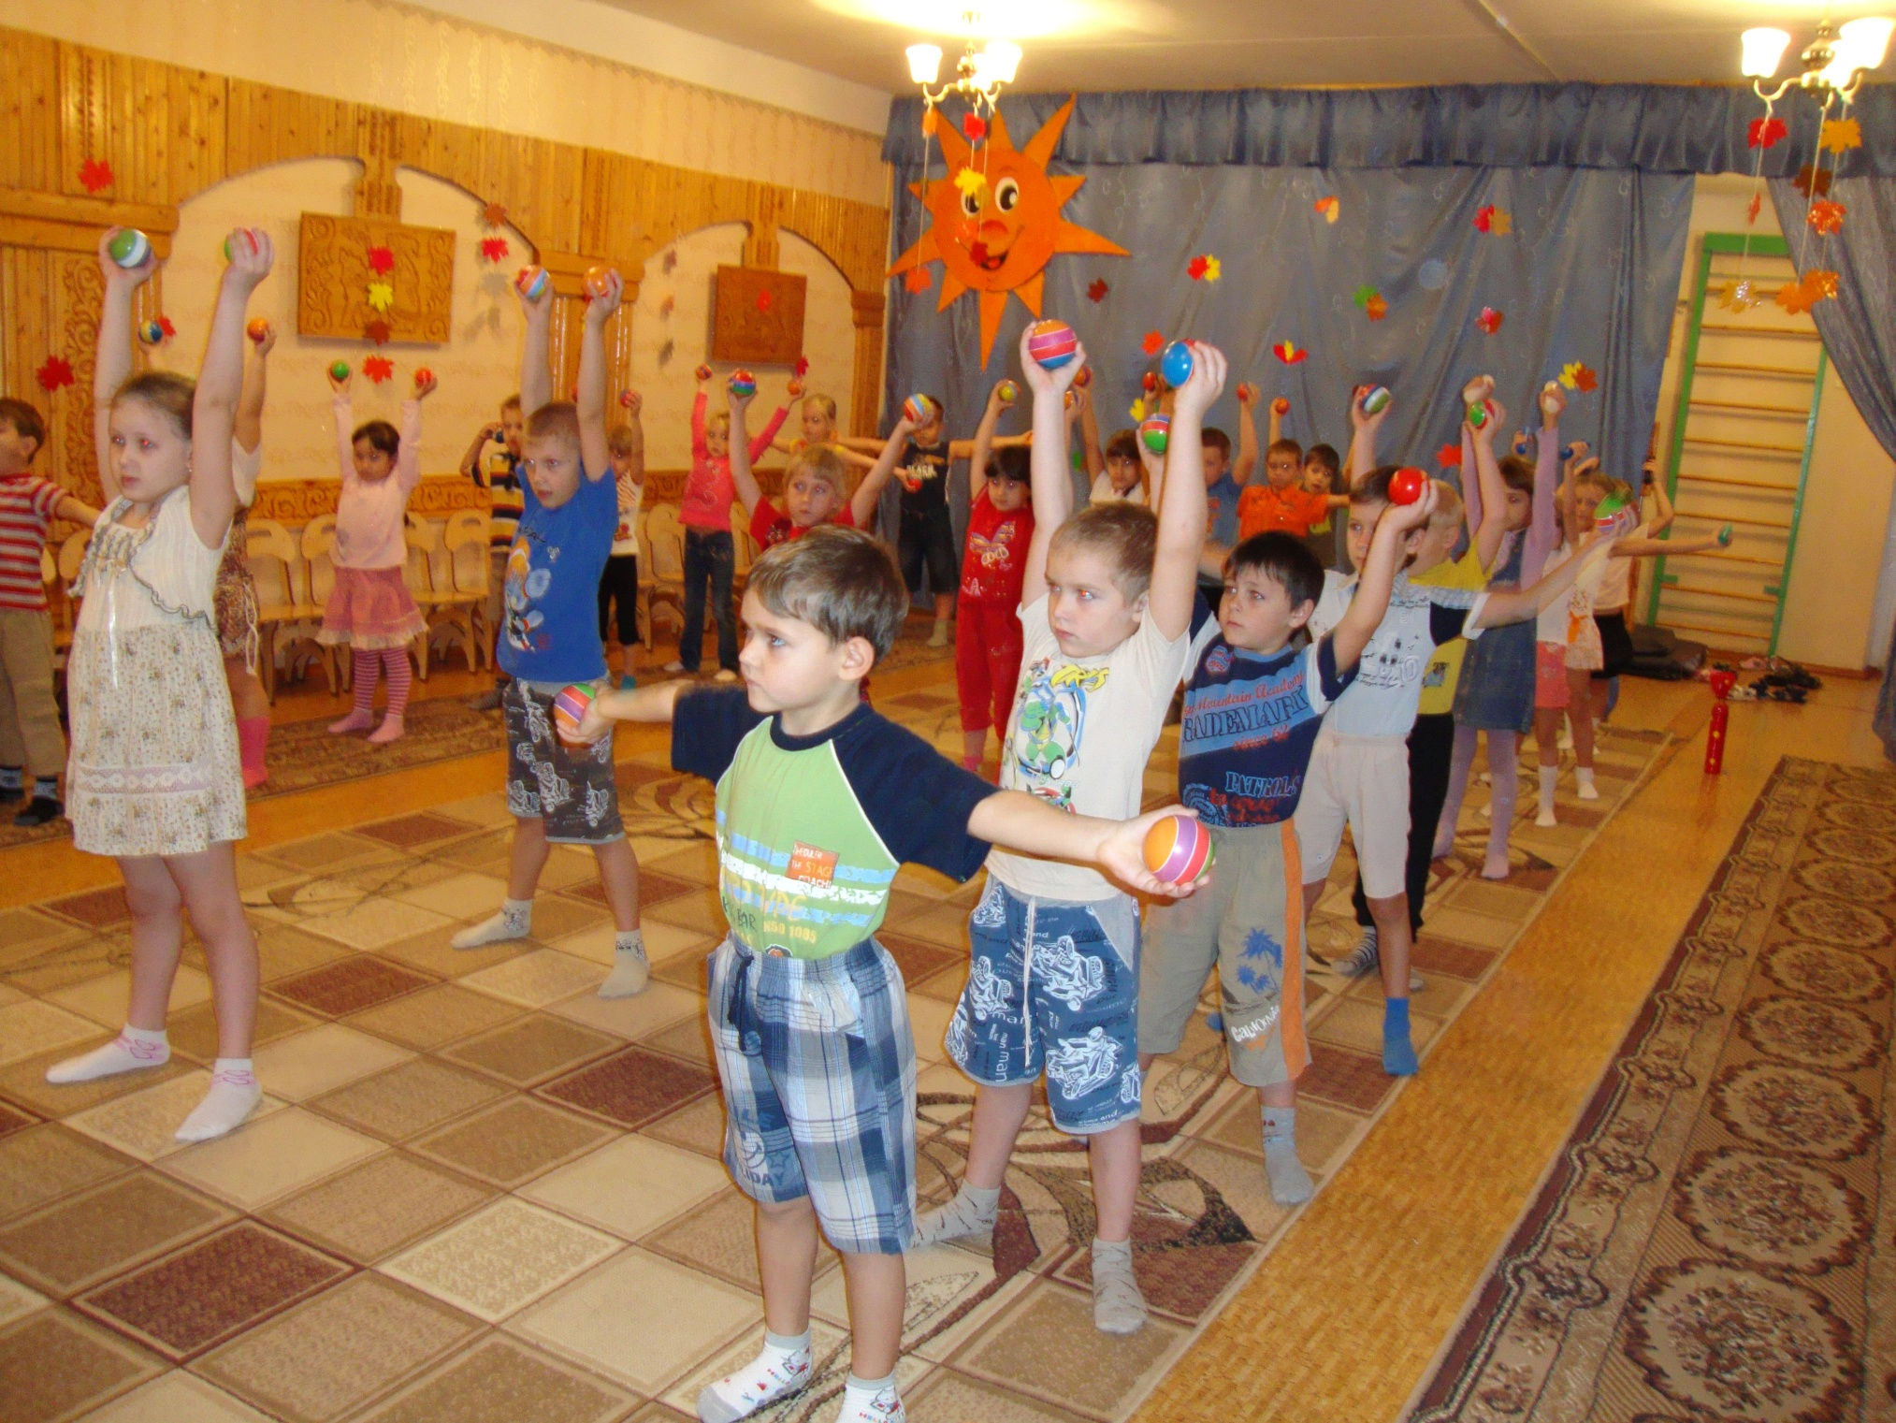
День зарядкой начинаем, Здесь танцуем и поем. И нисколько не скучаем, Очень весело живем!

Slide 3
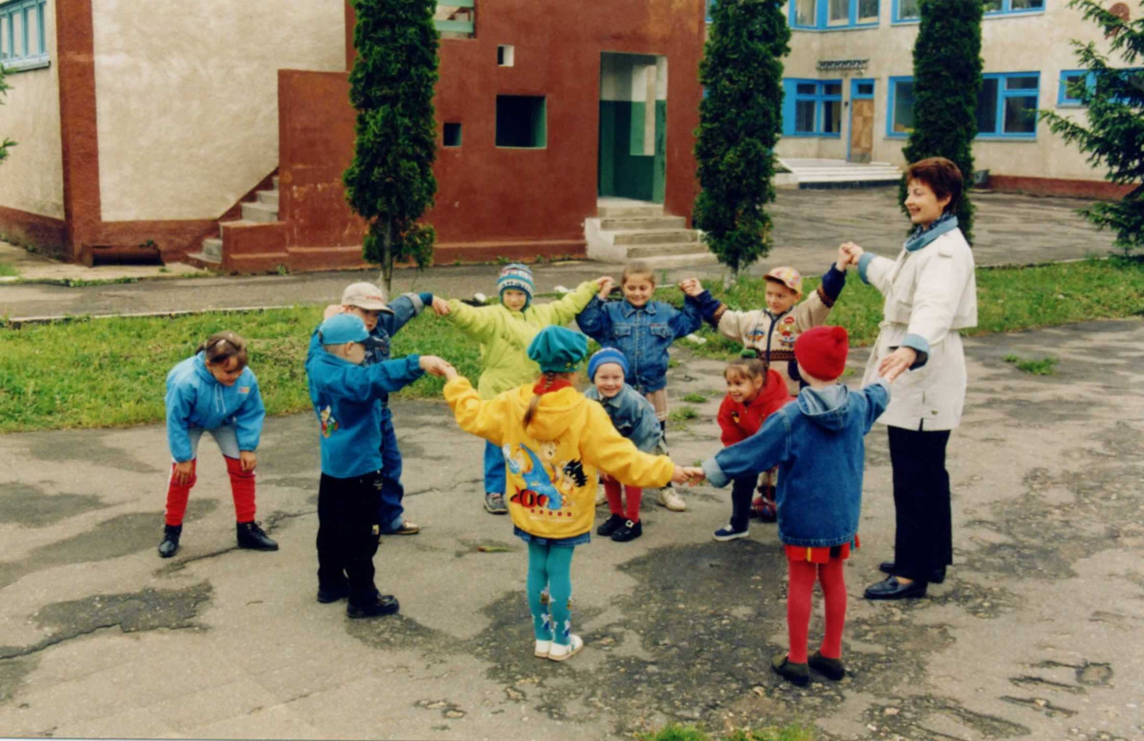
Шире круг, шире круг, Лена, Костя, Витя, Детский сад – наш добрый друг!

Slide 4
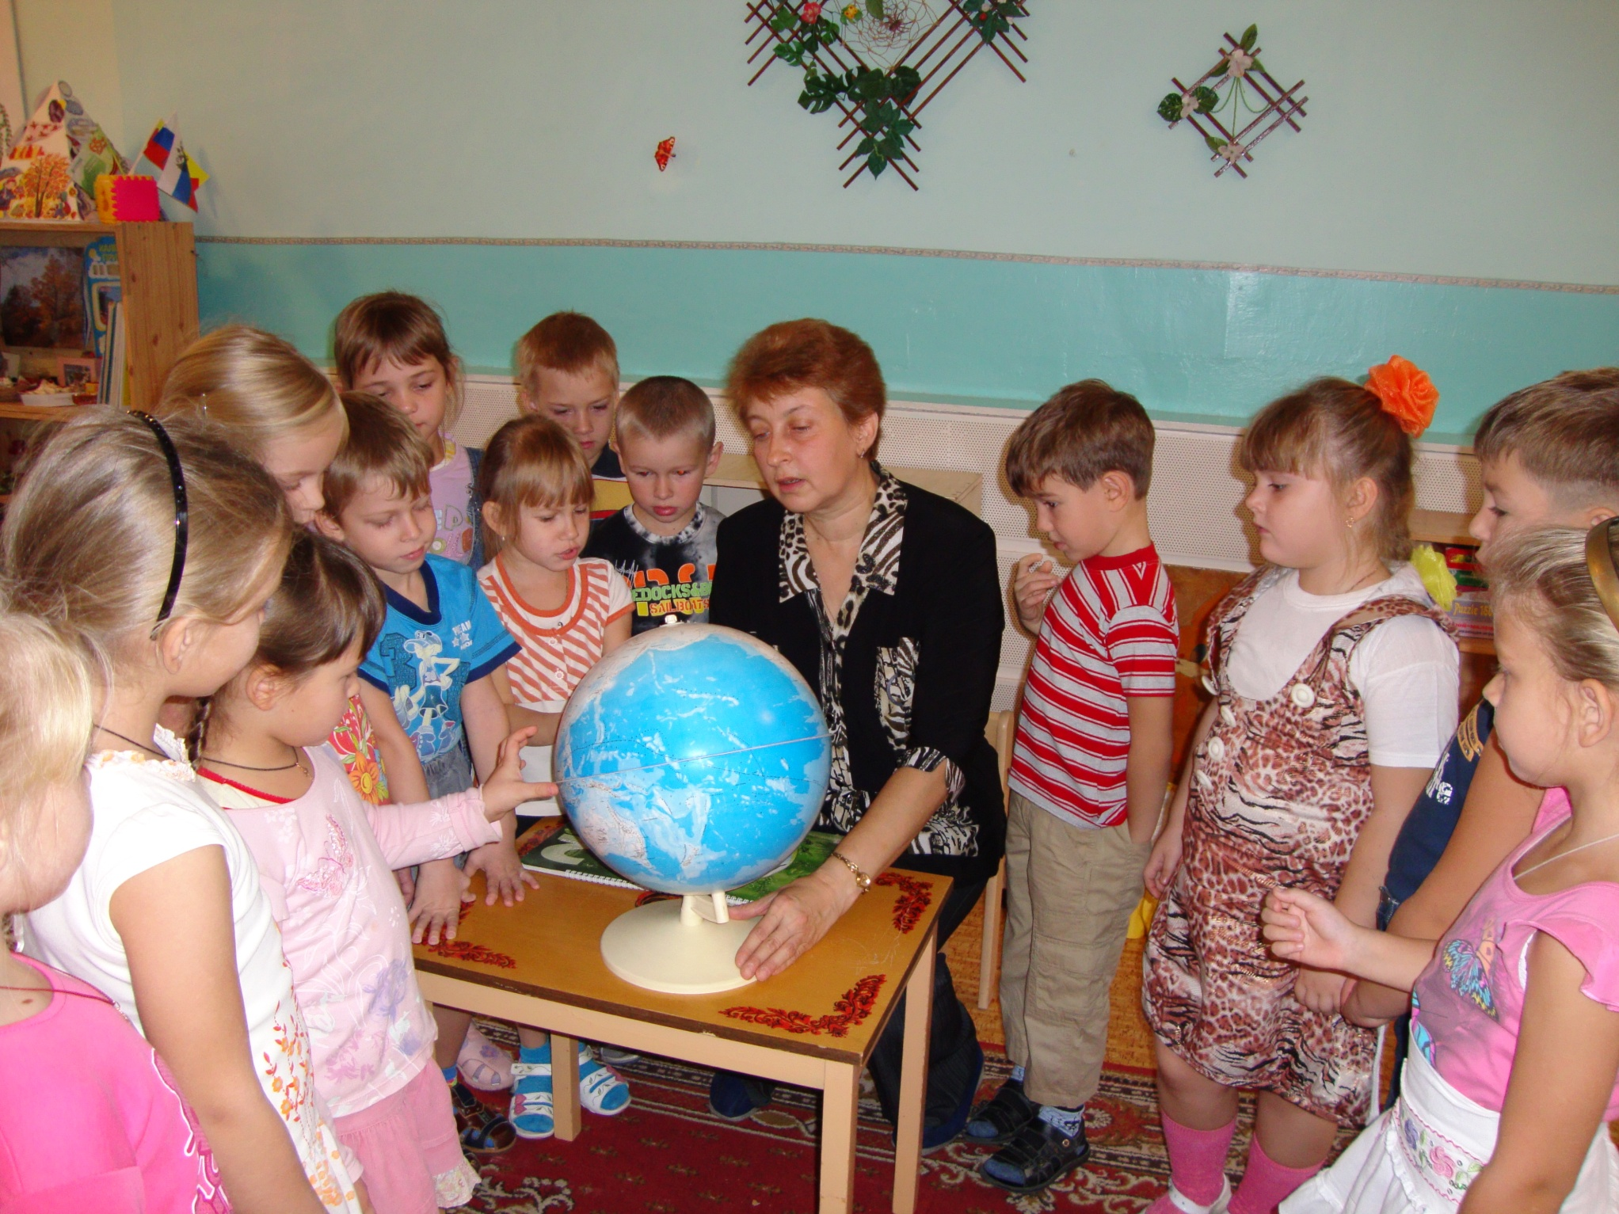
Он нам и учитель!

Slide 5
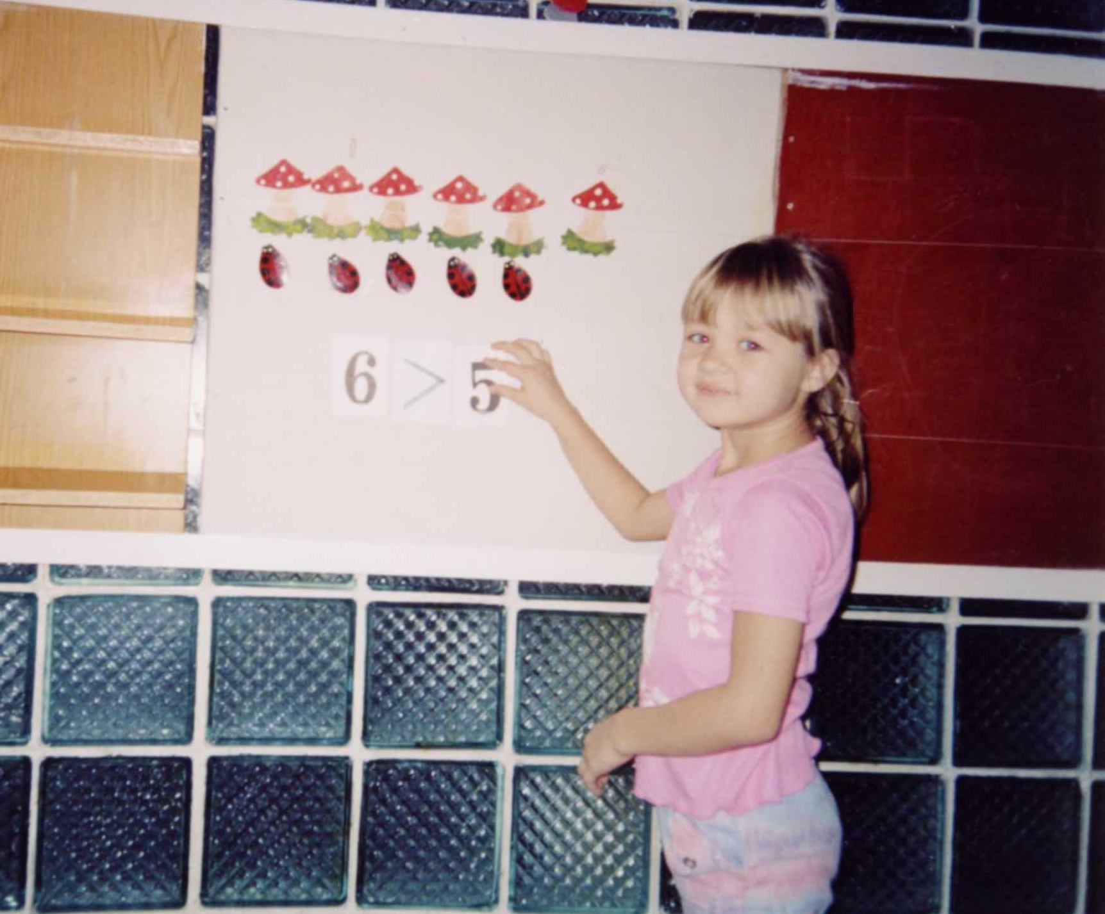
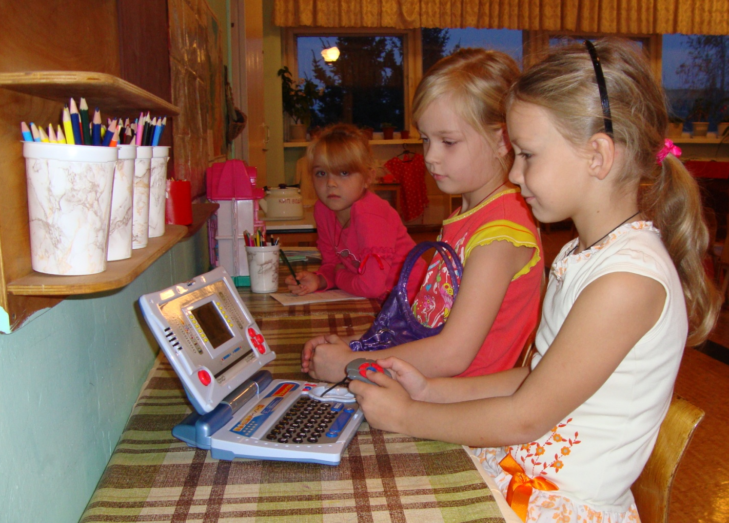
Мы научимся до лета Рисовать, писать, считать.
И всегда по всем предметам Получать мы будем «пять»!

Slide 6
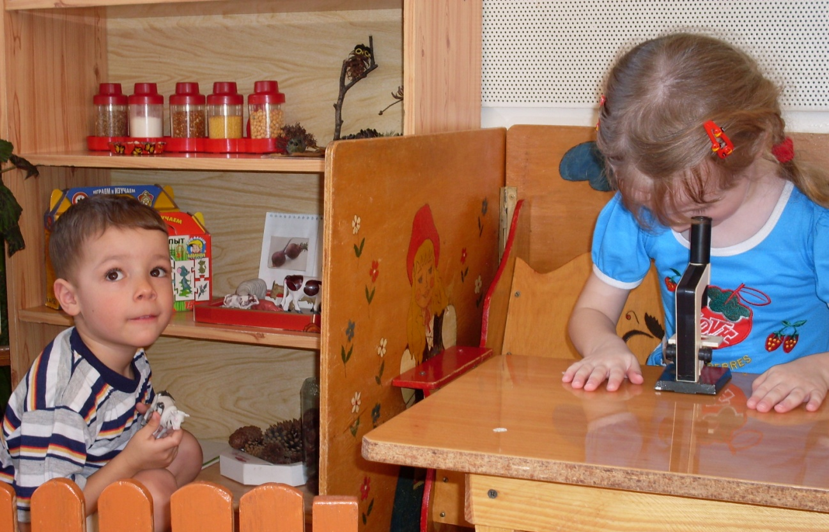
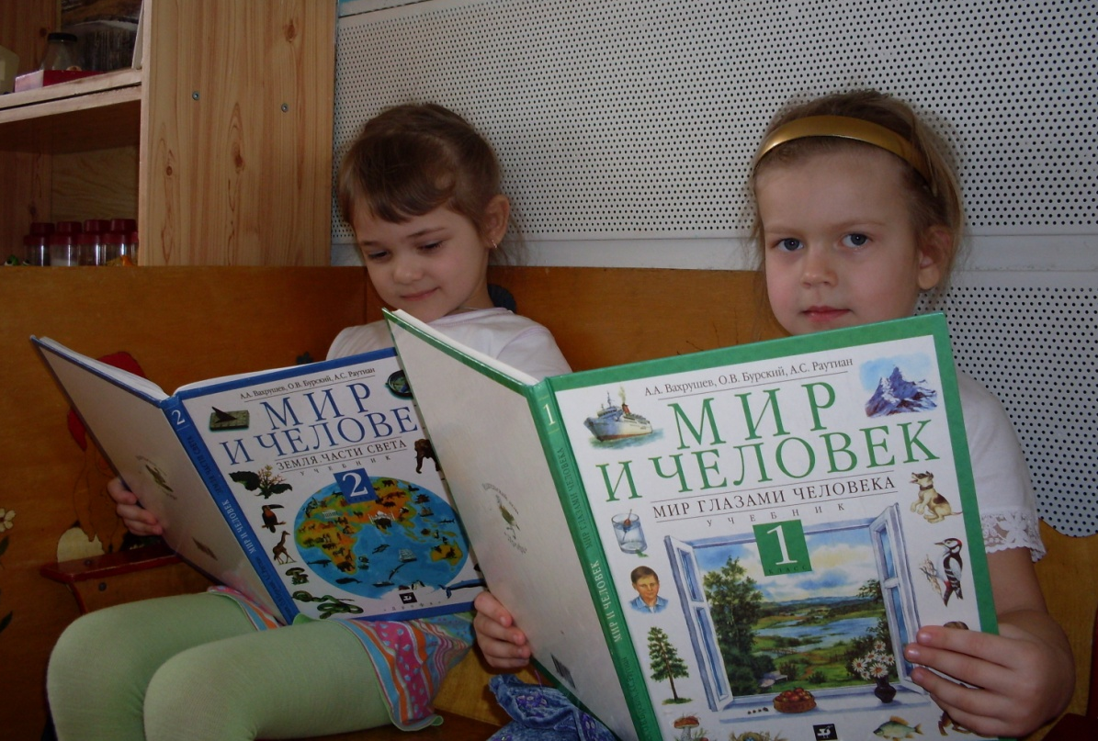
Всех букашек мы изучим
И строение человека.
В ВУЗы мы потом поступим,
Сделаем открытие века!

Slide 7
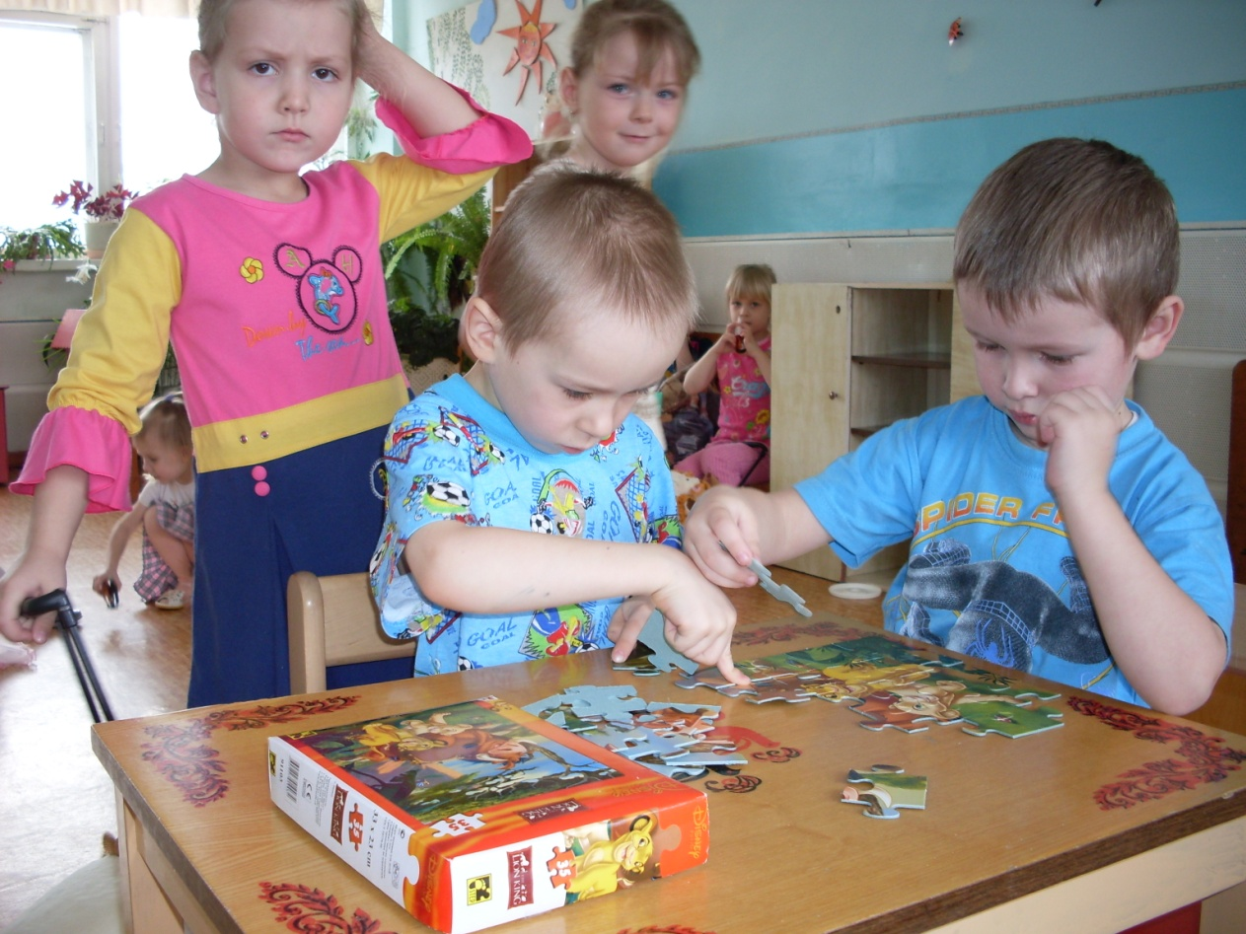
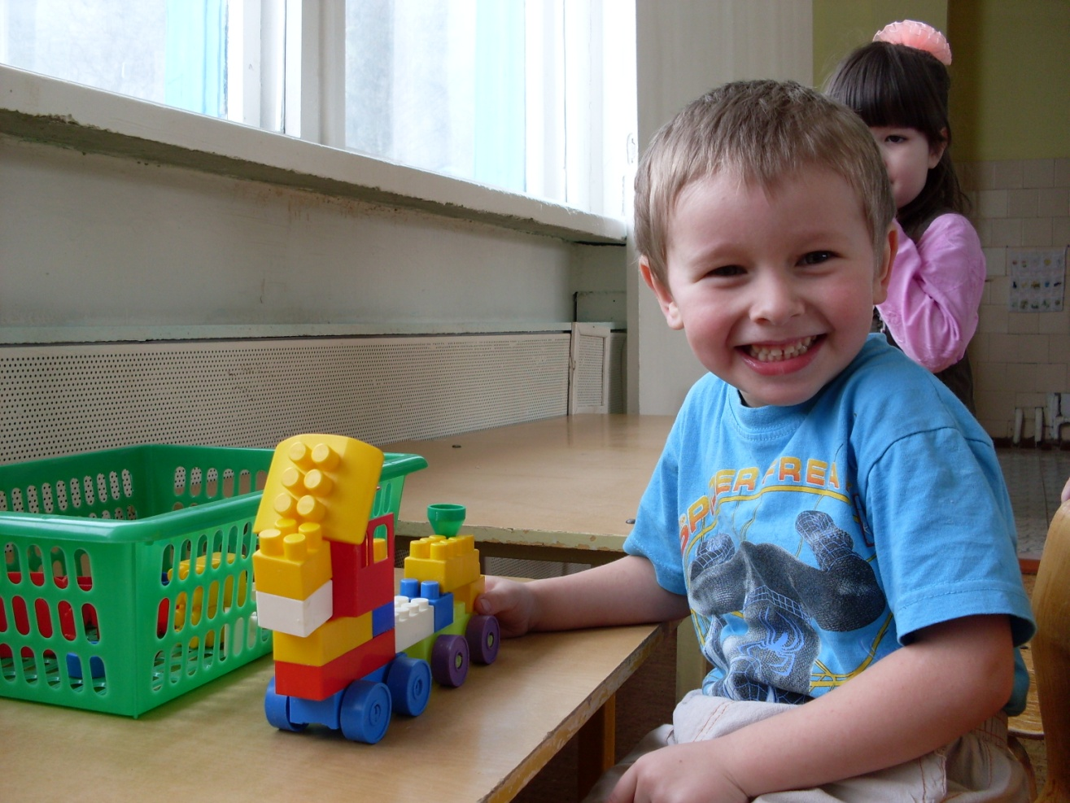
Друзья, в страну «Игралию»
Я открываю дверь.
И папы побывали в ней
И мамы все, поверь!
И бабушки, и дедушки
Дадут тебе ответ,
Что лучше, чем «Игралия»,
Страны на свете нет!

Slide 8
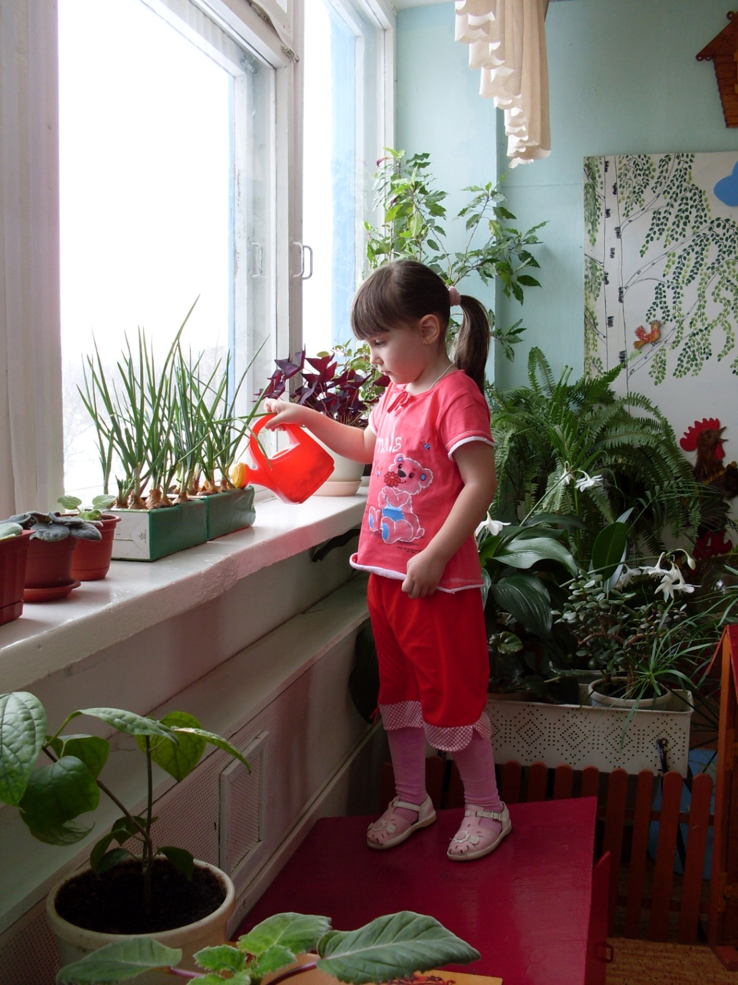
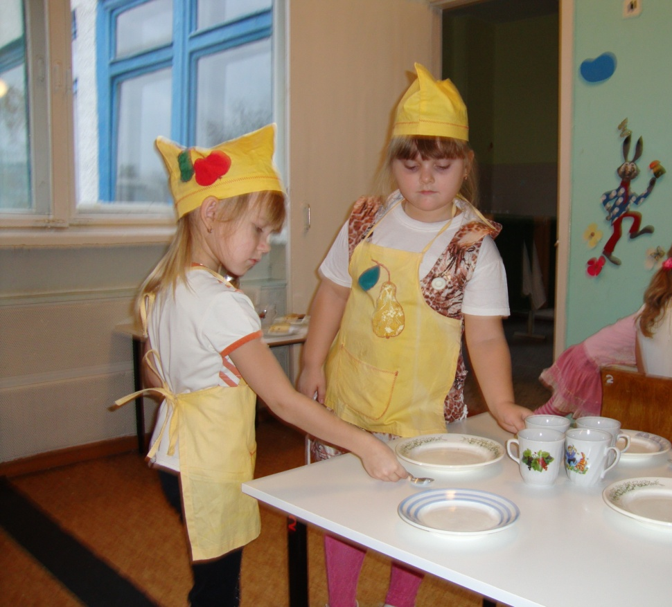
Мы и поработаем,
Мы и поедим!

Slide 9
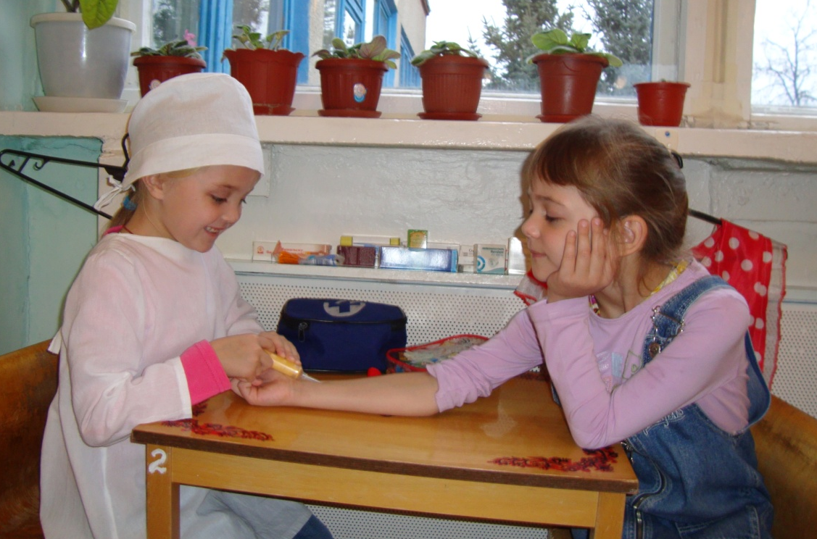
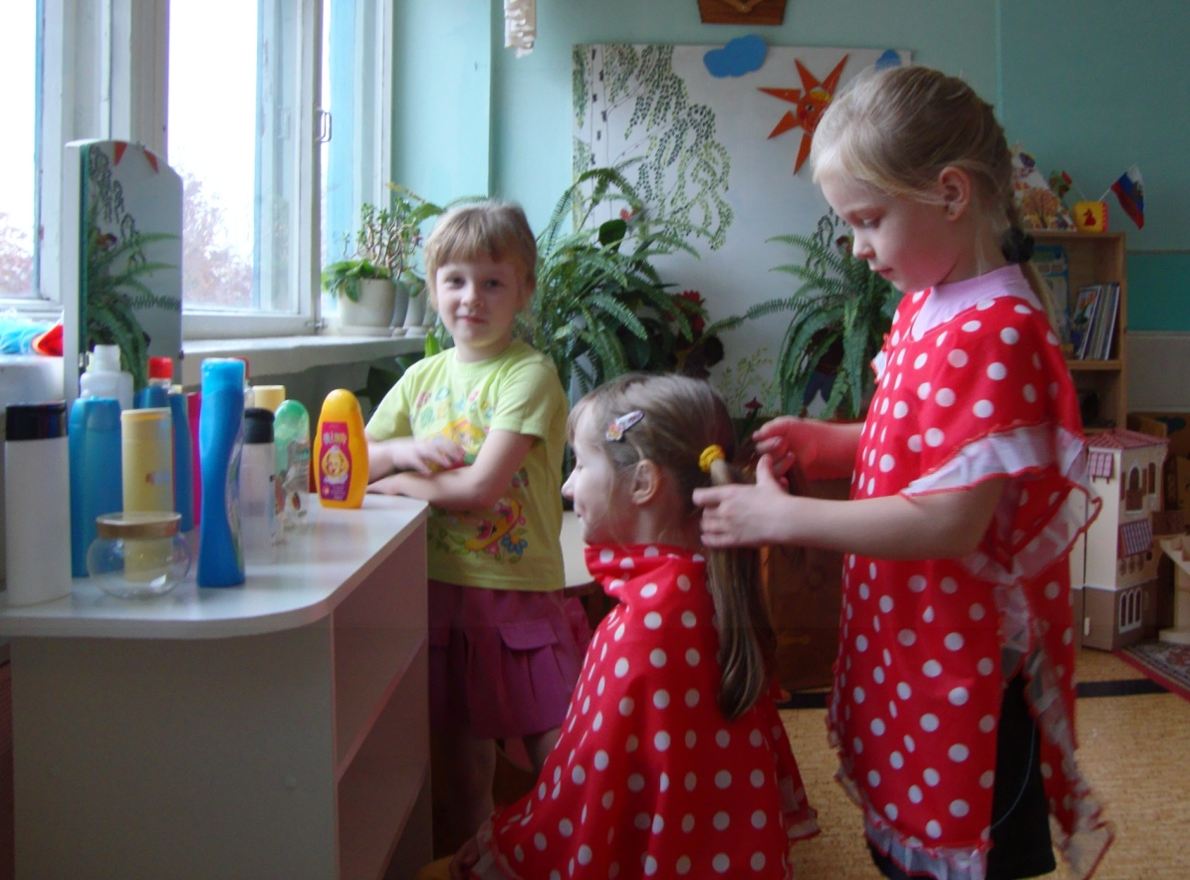
Всем прически сделаем.
Болезни победим!

Slide 10
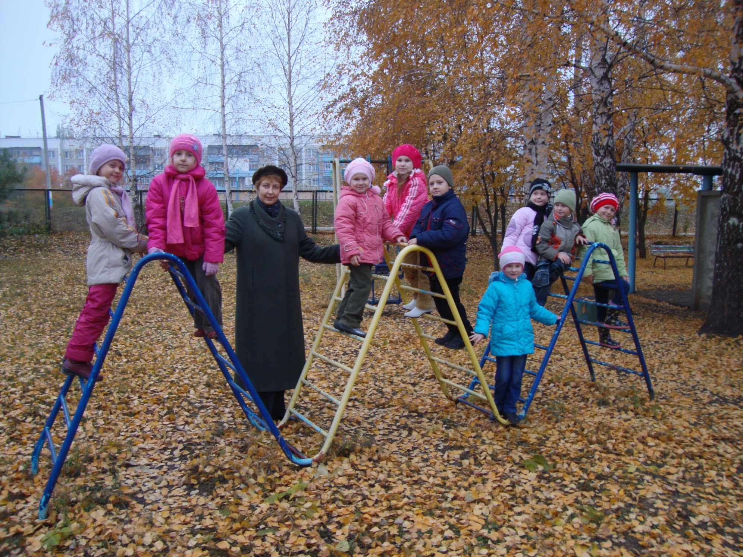
Бродит ветер на просторе, холоднее с каждым днем.
В золотом стоят уборе две березки за плетнем

Slide 11
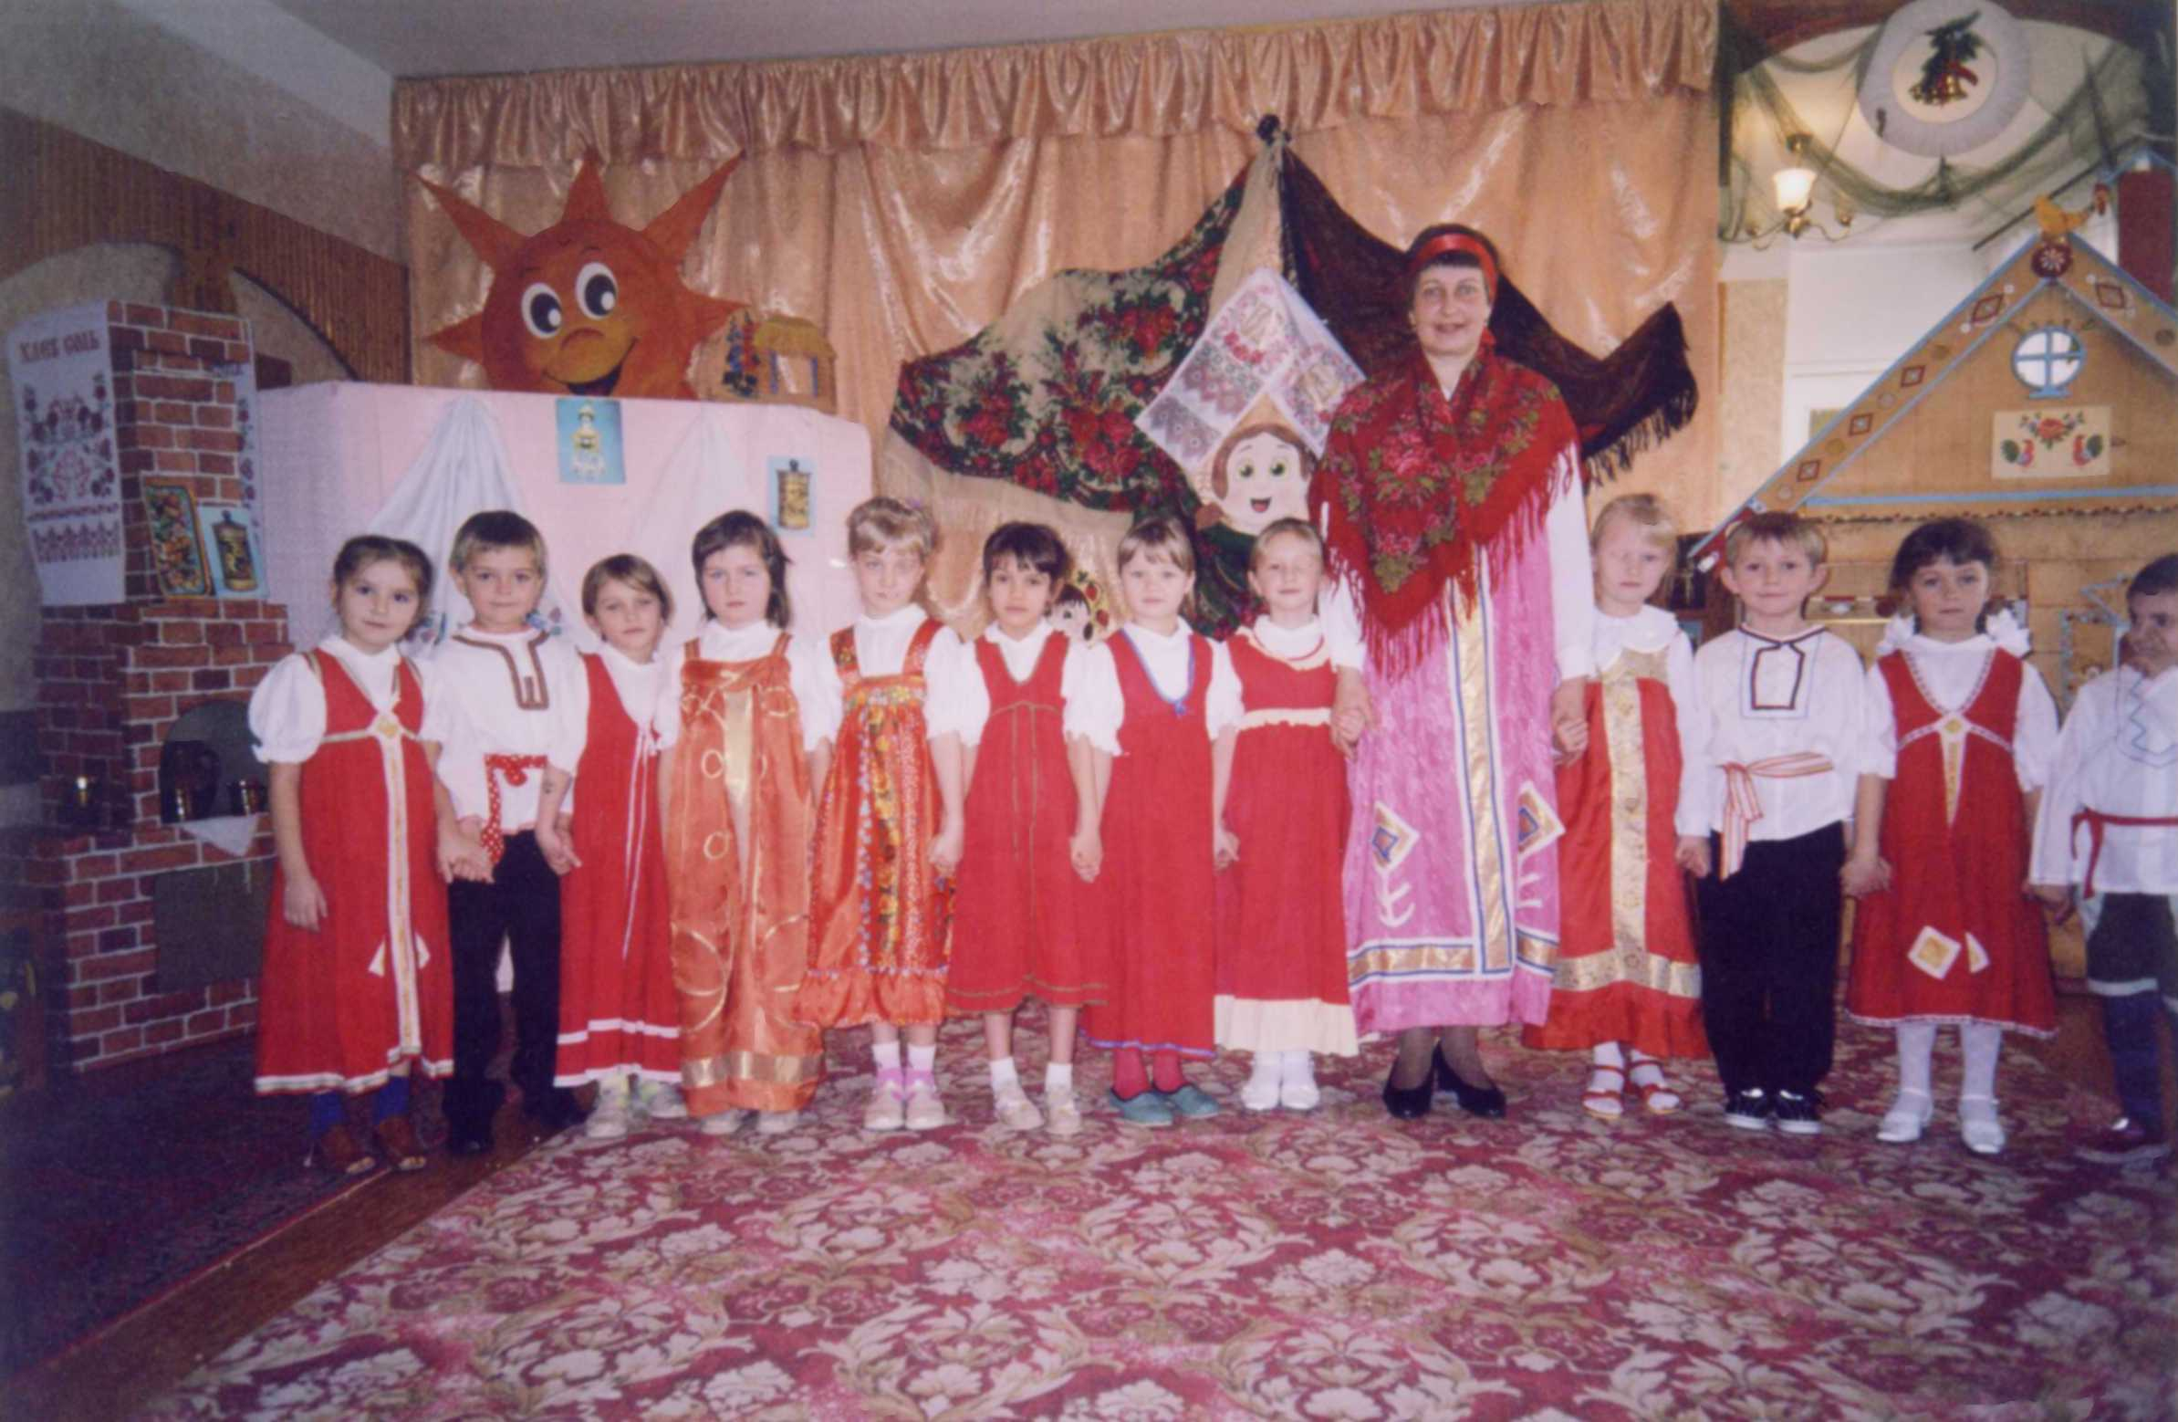
Чтобы солнышко светило,
Чтоб на всех его хватило,
Чтоб на целом белом свете,
Спать могли спокойно дети!

Slide 12
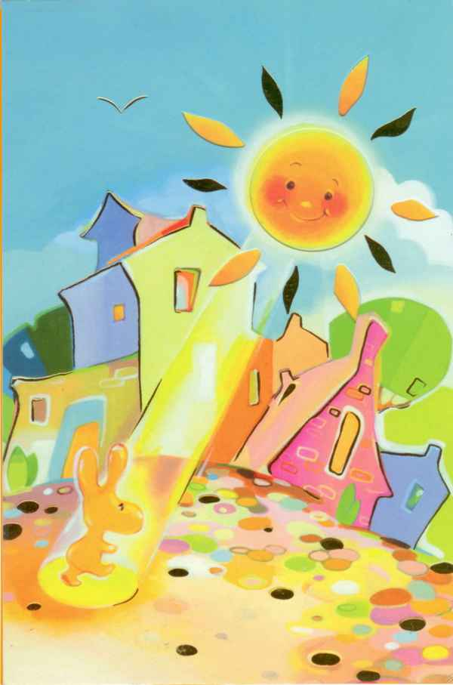
Благодарю
за
внимание!

